Slide 1
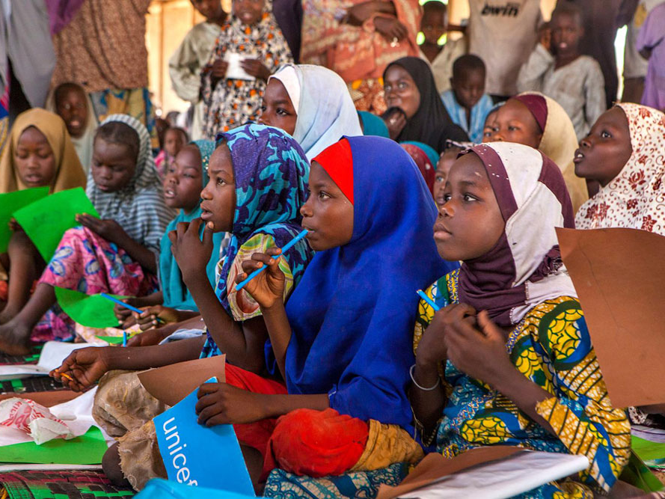
5ème géographie
Thème 1 : La question démographique et l’inégal développement
Sous thème 1 : la croissance démographique et ses effets
Etude de cas 2 : Comment le Nigeria peut-il se developper à travers la scolarisation des filles ?

Slide 2
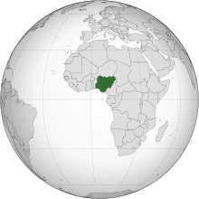
Télécharger ici le reportage sur l’éducation des filles au Nigéria
Lien actif : https://www.youtube.com/watch?v=7HqAExTGC0Q&feature=youtu.be
Nigéria
Capitale : Abuja
Boko Haram est un groupe terroriste islamiste originaire du Nord Est du Nigéria
Consignes
1. Lis les questions avec ton professeur.
2. Ecoute attentivement ce qui est dit dans le documentaire afin de répondre au questionnaire
3. Questions
Qui est scolarisé dans l’école du documentaire ?
Pourquoi ?
Quels sont les sujets abordés en classe ?
Pour quelles raisons les parents n’envoient pas leurs filles à l’école ?
Combien de filles de moins de 13 ans ne sont pas scolarisées dans le pays ?
Pour quelles raisons est-il important de scolariser les filles ? (complète le tableau)
Uniquement des filles
Le Nigéria est un pays musulman : la mixité n’est pas autorisée
estime de soi, compétence professionnelles, sida, comment s’exprimer en
public, comment s’habiller (code sociaux)
La pauvreté
La place de la femme dans la société (doit rester au foyer)
L’insécurité (attaques de Boko Haram contre les écoles laïques)
6 millions
Témoignage de l’élève Adjara Aboubakar | Témoignage du militant de l’Education pour tous
C’est important l’école : c’est grâce à l’éducation que l’on peut avoir un métier (médecin, infirmière)
L’éducation est un bien inestimable : elle permet le développement des sociétés humaines

Slide 3
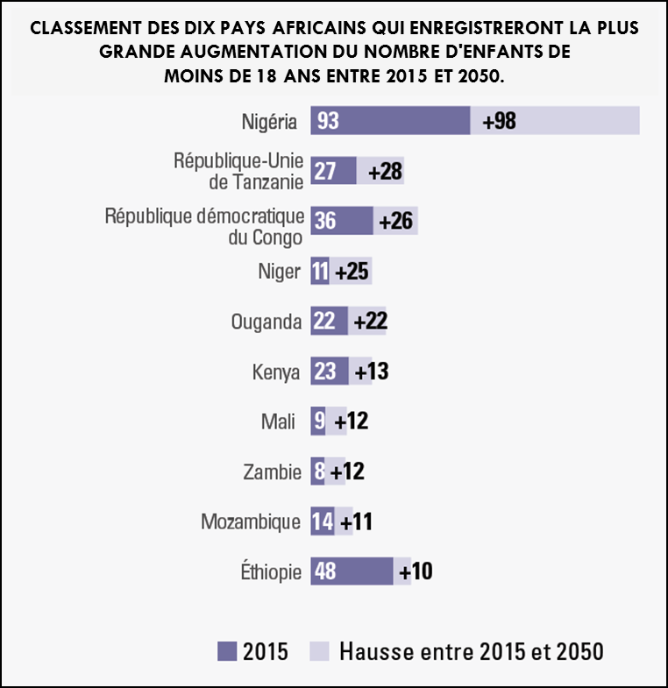
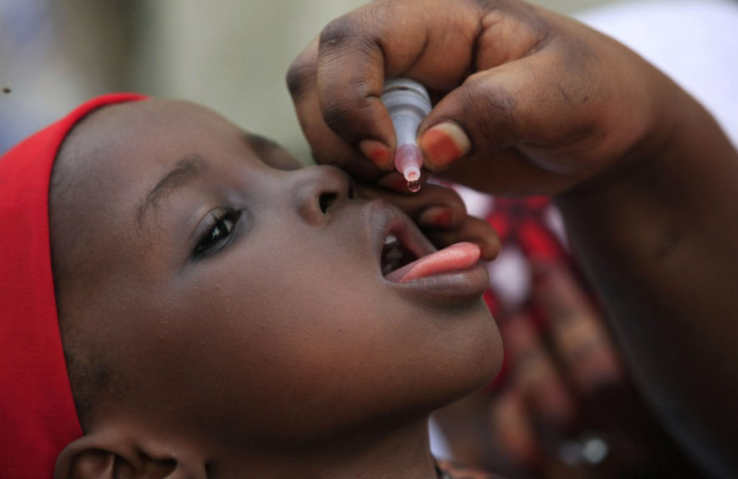
I. La population nigeriane augmente vite
Consignes : Savoir lire un graphique. Les deux graphiques ci-dessous comptabilisent les enfants de moins de 18 ans
Combien y-a-il d’enfants de moins de 18 ans au Nigéria en 2015 ?
Combien le Nigéria gagnera-t-il d’enfants entre 2015 et 2050 ?
Combien y-aura-t-il d’enfants de moins de 18 ans au Nigéria en 2050 ?
Consignes : Quelles conséquences cette augmentation du nombre de jeunes va-t-elle avoir sur la société : aide-toi des photographies projetées pour répondre ?
Taux de fécondité : nombre d’enfants par femme en âge de procréer (15-45 ans)
Consignes : Analyse de carte
1. Trace sur la carte une limite pour séparer les pays dont le taux de fécondité est supérieur à 3,3 enfants par femme des autres. Que remarques-tu ?
Il existe deux Afriques :
une où les sociétés font beaucoup d’enfants (au centre)
une où les sociétés font moins d’enfants (au Nord et au Sud)
2. Repère le Nigéria : Quel est son taux de fécondité en 2015 ? Est-il faible ou fort ?
Au Nigéria, le nombre d’enfants par femme est de 5,9. C’est un taux de fécondité fort.
93 millions
98 millions
191 millions
① Classe d’une école primaire au Nigéria
① Famille Nigériane composée de 12 enfants, d’un père et de trois mères.
Scolariser et former
Nourrir et loger
③ Campagne pour éradiquer la polio en 2014 au Nigéria.
Accéder aux soins : vacciner

Slide 4
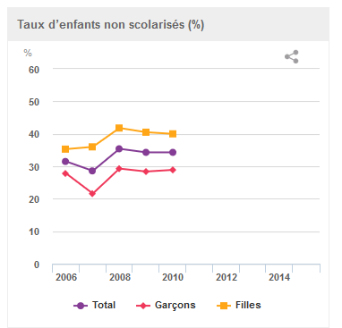
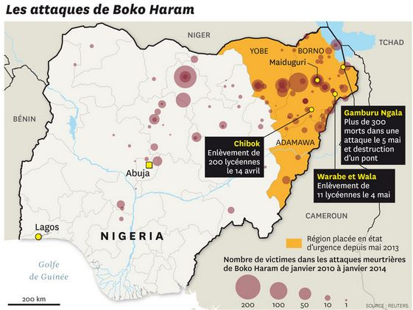
II. Scolariser les filles au Nigeria, un defi
Question : Que nous montre le graphique ci-dessous sur la scolarisation des filles au Nigéria ?
Les filles sont moins scolarisées que les garçons
Le taux de non scolarisation des filles augmente entre 2006 et 2010
Ce taux est important : en 2010, près de 40% des filles n’allaient pas à l’école (4 sur 10)
Remarque : Il n’y a pas de données après 2010
Groupe n° 1
Groupe n° 2
Groupe n° 3
Question : comment la femme est-elle considérée dans la société nigériane ?
Elle est effacée, soumise à l’homme, peu reconnue dans le domaine professionnel
Question : De quelle manière Boko Haram tente-t-il d’empêcher la scolarisation des filles au Nigéria ?
Ce groupe terroriste tue la population civile dans le Nord-Est du pays. Il enlève également des lycéennes pour les mettre en esclavage. Selon eux, les femmes ne doivent pas être scolarisées.
Question : Quelle est la situation du secteur éducatif au Nigéria ? Pourquoi est-ce un problème ?
Dans les années 2010, les dépenses dans l’éducation ont baissé. Or, le Nigéria a une part importante d’enfants non scolarisés (12% du total mondial). Ce problème touchera avant tout la population la plus pauvre et les régions les plus reculées.
Quelle est la place des femmes
au Nigeria ?
Témoignage : entretien avec Asa, une chanteuse Nigériane qui a signé en mars 2016, accompagnée de 80 personnalités internationales, une lettre ouverte demandant aux dirigeants du monde d’engager des actions concrètes
en faveur des femmes et des filles dans les pays les plus pauvres.
Comme partout dans le monde, c’est assez dur. Au Nigeria, les femmes pensent qu’elles doivent être derrière les hommes et non à leurs côtés. Elles peuvent être vues, mais pas être entendues. Les femmes n’ont toujours pas de place, surtout lorsqu’il s’agit de prendre des décisions.
Les hommes trouvent facilement plus de contrats que les femmes. Si vous regardez les récompenses attribuées aux industries créatives, vous verrez que ce sont toujours les hommes qui gagnent. Parfois, les femmes préfèrent se marier à un homme de réseau afin de s’assurer une visibilité et une notoriété. Mais c’est aussi le cas dans bien d’autres domaines.
http://www.lemonde.fr/afrique/article/2016/03/08/asa-au-nigeria-les-femmes-peuvent-etre-vues-mais-pas-entendues_4878746_3212.html
Malgré les revenus pétroliers, le Nigéria investit peu dans l’éducation
Au cours de la décennie écoulée, le Nigéria a peu progressé vers l’enseignement primaire universel. En 2007, il comptait 8,7 millions d’enfants non scolarisés, soit 12% du total mondial. Le budget prévu pour 2010 indique des dépenses d’éducation en baisse.
De nouvelles réductions de dépenses publiques totales sont prévues en 2011. Bien qu’il ne soit pas précisé quelles dépenses seront touchées, il y a un réel risque que le secteur de l’éducation déjà sous-financé, soit privé de ressources. Cela porterait atteinte à l’accès à l’éducation et à la qualité de l’éducation et aggraverait les différences entre régions et entre groupes sociaux
Sources : FMI/Banque mondiale
Rapport mondial de l’Unesco 2011

Slide 5
III. Quelles actions pour scolariser les filles ?
Muhammadu Buhari, président du Nigéria, pense que c’est la pauvreté et l’ignorance qui ont permis à Boko Haram de s’implanter dans le nord du Nigéria.
Pour lutter contre l’insécurité, il veut « scolariser davantage de filles afin qu’elles sortent de la misère et puissent jouer un rôle à part entière en tant que citoyennes »…
Boko Haram se nourrit du désespoir. En s’attaquant à un lieu de savoir – une école – et en kidnappant plus de deux cents élèves, ces terroristes ont voulu frapper à l’endroit même où l’on a foi dans l’avenir. Nous voulons montrer à Boko Haram qu’il va échouer et lui prouver que, comme l’a dit Nelson Mandela, "l’éducation est l’arme la plus puissante pour changer le monde".
ttp://www.jeuneafrique.com/229819/politique/muhammadu-buhari-comment-je-compte-radiquer-boko-haram/
Consignes :
1. Lis attentivement les documents.
2. En reliant par un trait le document à la colonne suivante (points rouges), montre à quelle échelle œuvrent ces acteurs.
Acteurs
International (à l’échelle du monde)
Local (à l’échelle d’une ville, d’un quartier)
National (à l’échelle du pays)
Action
Acteur International :
Financer la scolarisation des filles
Acteur local :
Scolariser les enfants dans les bidonvilles
Acteur national :
Scolariser les filles pour qu’elles deviennent des citoyennes
Nigéria : la banque mondiale offre plus de 21 millions de dollars pour promouvoir l'éducation des filles
L'Etat de Kaduna, ainsi que quatre autres Etats (Sokoto, Kano, Jigawa et Katsina) du Nord du Nigéria, ont bénéficié d'une subvention du Partenariat mondial pour l'éducation, d'un montant de 21 millions de dollars, en vue de financer la réhabilitation et la rénovation des écoles, de former des enseignants et de promouvoir l'éducation des filles.
http://www.imatin.net/article/societe/nigeria-la-banque-mondiale-offre-plus-de-21millions-de-dollards-pour-premouvoir-l-education-des-filles_36544_1462376275.html
L’école flottante de Makoko à Lagos
Le bidonville de Makoko, construit sur l’eau, abrite près de 100 000 personnes. Beaucoup d’enfants sont contraints de travailler. Pour réduire l’analphabétisme, une école flottante a été construite sur la lagune en novembre 2015.
Soutenu par des associations locales
et l’ONU, ce projet permet d’accueillir jusqu’à 100 élèves du primaire gratuitement.
3 Dans la dernière colonne, inscris l’action principale menée par chaque acteur pour permettre la scolarisation des filles.

Slide 6
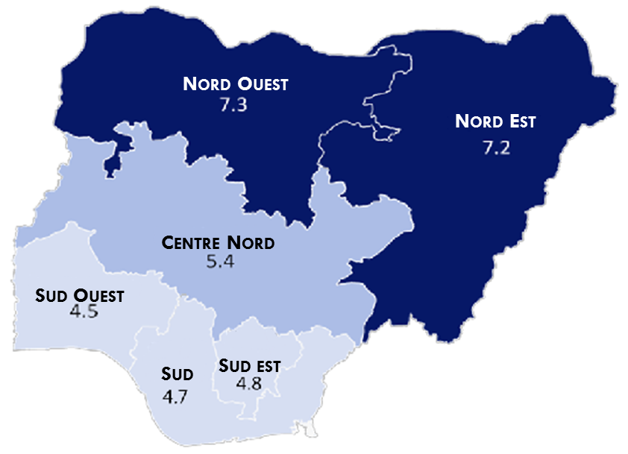
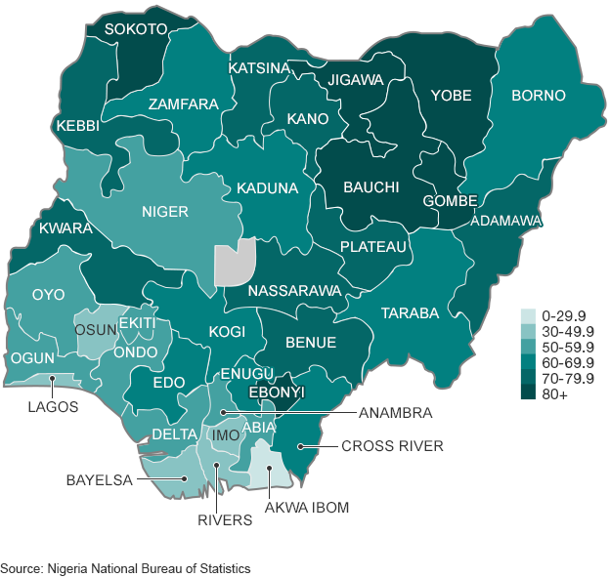
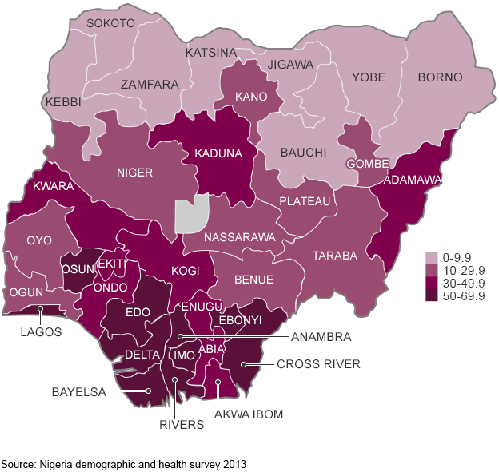
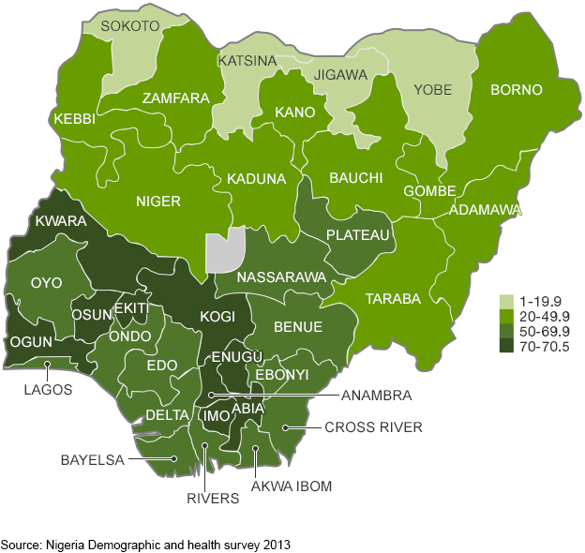
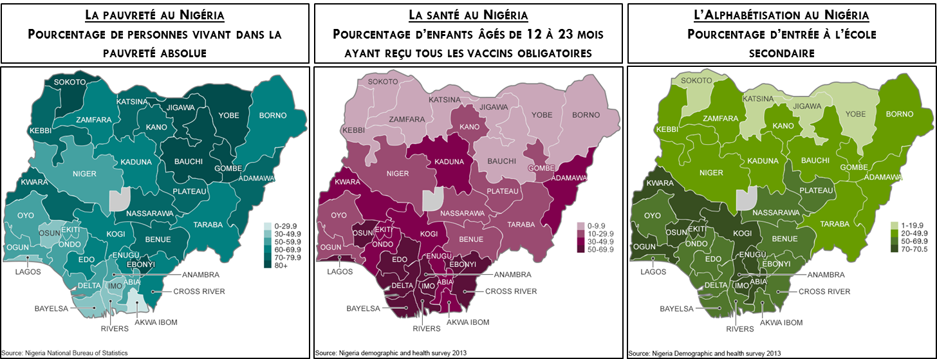
Conclusion : Croissance demographique et developpement
La pauvreté au Nigéria
Pourcentage de personnes vivant dans la pauvreté absolue
La santé au Nigéria
Pourcentage d’enfants âgés de 12 à 23 mois ayant reçu tous les vaccins obligatoires
L’Alphabétisation au Nigéria
Pourcentage d’entrée à l’école
secondaire
Taux de fécondité (rappel) : nombre d’enfants par femme en âge de procréer (15-45 ans)
Questions
Où les indicateurs sont-ils les plus faibles ?
Au Nord
Observe maintenant la carte de la fécondité au Nigéria : Où sont situés les taux de fécondité les plus forts ?
Au Nord (+ de 7 enfants par femme)
Met en relation ce que tu viens d’observer avec les chorèmes. Que remarques-tu ?
Là où forte, les indicateurs de développement sont les plus faibles du pays, la croissance démographique est forte.
A l’inverse…
Là où la croissance démographique est moins forte, les indicateurs de développement sont meilleurs.
Carte du taux de fécondité au Nigéria
Questions à faire oralement avec les élèves
Que représentent ces trois cartes ? Dans quel pays ?
La pauvreté au Nigéria
La santé au Nigéria
L’alphabétisation au Nigéria
Au professeur de préciser : ces trois indicateurs permettent de mesurer le développement
Nord
Sud
Ces carrés blancs représentent le Nigéria
Ces formes géométriques représentent …
Traçons une limite pour séparer le pays
…les Etats du Nigéria les plus pauvres
… les Etats du Nigéria où les enfants sont le moins vaccinés
… les Etats du Nigéria où la jeunesse a peu accès à l’éducation
Pour chaque carte, repérons les Etats du Nigéria où les indicateurs sont les plus faibles. Pour simplifier la lecture, on peut représenter schématiquement ces espaces : en géographie, ces schémas s’appellent des « chorèmes ».

Slide 7
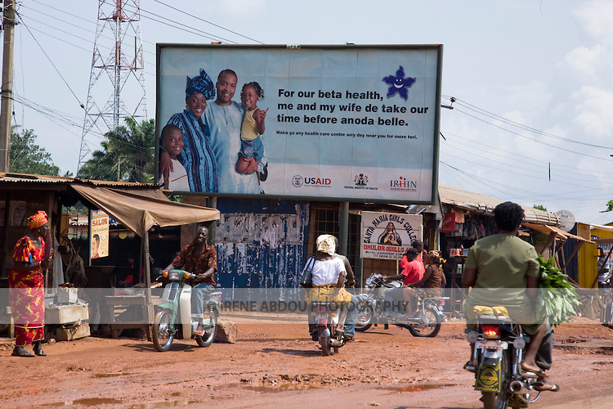
Exercice de synthese
Questions
1. Que montre l’affiche ?
Elle montre une famille souriante, qui ne manque de rien et qui compte deux enfants
2. Quel message délivre l’affiche ?
Elle conseille d’espacer les naissances
3. A proximité de quelle institution est-elle affichée ?
L’affiche est placée au dessus d’un panneau indiquant un collège de filles vraisemblablement chrétien (Santa Maria girls collège)
4. Selon toi, pourquoi ?
Elle doit être vue par les parents et les filles scolarisées : elle sert à éduquer la population dans le but de ralentir la croissance démographique.
« Pour notre santé, moi et ma femme prenons notre temps avant de faire un autre enfant »
① Une affiche au cœur du marché d’Enugu (Sud Est du pays) en faveur de la politique de planning familial. Cette affiche a été réalisé par «The society for family Health » dans le cadre d’un partenariat entre le ministère de la Santé nigérian et l’USAID (Agence des États-Unis pour le développement international, agence indépendante du gouvernement des États-Unis chargée du développement économique et de l’assistance humanitaire dans le monde)

